Slide 8
Mountains تعريفات الجبال
الجبال Mountains: عادة الأراضي المرتفعة عما يجاورها من أراضي ترتفع عن 600 متراً فوق منسوب سطح البحر.
التلال Hills : هي الأراضي المرتفعة التي يقل منسوبها عن 600 متراً من منسوب سطح البحر.
الجبال البركانية Volcanic mountains : تتألف اساساً من المخروطات البركانية volcanic cones .
حلقة النار Ring of fire : وتطلق على نطاق المخروطات البركانية على طول سواحل المحيط الهادي.
الجبال الصدعية Faulted mountains : التي تكونت بفعل حركات التصدع والانكسار.
الجبال الالتوائية Uplifted mountains : التي تكونت بفعل الحركات الالتوائية.

Slide 10
Plains تعريفات السهول
السهول Plains: هي تلك الأراضي المستوية السطح القليلة التضرس الضعيفة الانحدار بغض النظر عن عوامل التعرية ا التي ساهمت في تكوينها
السهول الفيضية Flood plains : التي تكونت في أراضي الأودية النهرية وعلى جانبي المجاري النهرية.
السهول الدلتاوية Delta plains : التي تكونت نتيجة تجمع الرواسب في الجزء الأدني من النهر عند المصبات النهرية.
المراوح الفيضية Alluvial fans : تشبه الدلتاوات وتتكون من تجمع الرواسب النهرية من مفتتات صخرية خشنة عند مقدمات المرتفعات
سهول الطفل الجليدي Boulder clay plains : (الرواسب الحصوية الصلصالية)
السهول والمراوح الفيضية الجليدية Outwash plains & fans:
رواسب تتكون خارج نطاق المناطق الجليدية لانسياب المياه المذابة ونقلها للمفتتات الصخرية التي حملها النهر الجليدي.

Slide 13
Ocean Basin تضاريس قاع المحيط
الجزر المحيطية Oceanic islands (ocean ridge) : مساحة من الأرض تحيط بها المياه البحرية من جميع الجهات.
سهول قاع المحيط Abyssal plains : هي الراضي السهلية الممتدة في الأحواض المحيطية.
تلال قاع المحيط Abyssal hills : تلك الأراضي المرتفعة عما يجاورها من سهول محيطية يزيد ارتفاعها عن 300 متراً من منسوب القاع.
الجبال البحرية Seamounts: تكونت بفعل البراكين في فاع المحيط ويصل ارتفاعها ألف متراً ومعظمها على عمق 2000 متراً من منسوب سطح البحر.
الجبال البحرية Guyots: التي تتصف بانحدارات غير منتظمة وأحد جوانبها شديد الانحدار وذات قمة مسطحة.

Slide 14
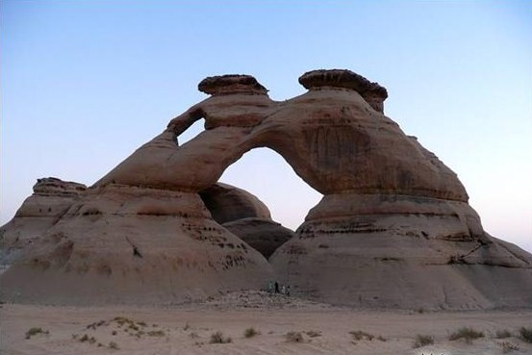
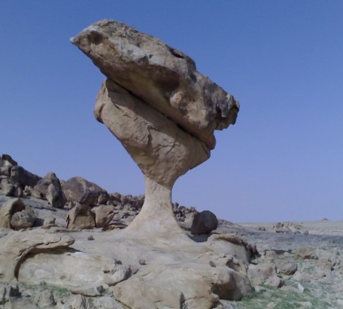
مراحل التطور الجيومورفولوجي
Young stage
مرحلة
Youth stage
مرحلة
النضج
Mature stage
مرحلة
الكهولة
الشباب

Slide 15
المقاييس المكانية والزمانية في الجيومورفولوجيا
يعد العامل الزمني الاساس في تشكيل الظاهرات الجيومورفولوجية واختلاف أشكالها مكانياً من مكان لآخر.
الأشكال التضاريسية صغيرة الحجم نسبياً تحتاج لتشكيلها عادة إلى مدة زمنية قصيرة نسبياً عن الأشكال التضاريسية الكبيرة؛ حيث تحتاج لتشكيلها آلاف السنين.
معظم أشكال سطح الأرض الصغيرة تعد انعكاساً لنشاط العوامل والعمليات الجيومورفولوجية في الوقت الراهن، أما الأشكال الكبيرة والتي يسـتغرق تشكيلها وقتا طويلاً فإنها تكون انعكاساً لنشاط العوامل والعمليات الجيومورفولوجية خلال العصور الجيولوجية المختلفة.

Slide 16
المقاييس المكانية والزمانية في الجيومورفولوجيا
يتباين تأثير العوامل والعمليات الجيومورفولوجية في تشكيل الظاهرات التضاريسية لسطح الأرض. فبعض الأشكال الأرضية تتصف بأحادية النشأة؛ حيث يكون المسؤول عن تشكيلها عامل واحد، والبعض الآخر من الأشكال الأرضية ذو نشأة تركيبية؛ حيث تكون في الغالب تعرضت لفعل أكثر من عامل من العوامل الجيومورفولوجية. وعليه يسهم العامل الزمني في تغير الأشكال التضاريسية لسطح الأرض.
هذا وتقسم الأشكال التضاريسية سطح الأرض طبقاً لحجمها إلى عشر رتب (جدول1).
الرتبة الأولى يندرج تحتها القارات والأحواض المحيطية والرتبة الأخيرة في التصنيف تخص الأشكال الدقيقة مثل: النيم Ripples في نطاق الصحاري الرملية.

Slide 18
To Be Continued

